Slide 1
Osnovni tipovi podataka
Stefan Panić
1055/2104

Slide 2
Uvod
Problemi i greške koje se najčešće javljaju pri korišćenju osnovnih tipova podataka
Saveti za izbegavanje i otkrivanje grešaka pri upotrebi osnovnih tipova podataka
Kako kreirati korisnički definisane tipove

Slide 3
Sadržaj
Numerički tipovi
Karakteri i stringovi
Boolean
Enumerated
Konstante
Nizovi
Korisnički definisani tipovi

Slide 4
1) Numerički tipovi
Koristiti konstante ili globalne promenljive umesto brojeva (literala)
Prednosti:
Lakša i sigurnija izmena koda
Pouzdaniji kod
Predvideti deljenje nulom
Koristiti očiglednu konverziju tipova
Izbegavati poređenje različitih tipova podataka
Obratiti pažnju na upozorenja kompajlera

Slide 5
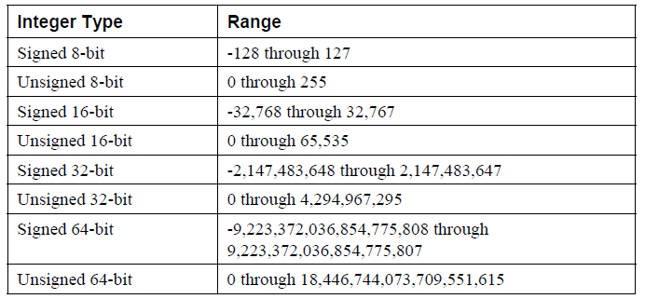
1.1) Celobrojni tipovi - integers
Proveriti celobrojno deljenje
Voditi računa o prekoračenju

Slide 6
1.2) Brojevi u pokretnom zarezu – floating-point numbers (1)
Razmotriti preciznost zapisa brojeva u pokretnom zarezu
Izbegavati sabiranje i oduzimanje brojeva koji imaju veliku razliku reda veličine
Izbegavati poređenje jednakosti
double a = 1.0; 0.1
double b = 0.0; 0.2
for ( int i = 0; i < 10; i++ ) 0.30000000000000004
{ 0.4
sum += 0.1; 0.5
} 0.6
if ( a == b ) 0.7
printf (“Equal! \n”); 0.8
else 0.7999999999999999
printf(“Not equal! \n”); 0.8999999999999999
0.9999999999999999

Slide 7
1.2) Brojevi u pokretnom zarezu – floating-point numbers (2)
Predvideti problem zaokruživanja
Koristiti podržku jezika i biblioteka za rad sa specifičnim tipovima podataka

Slide 8
2) Karakteri i stringovi
Koristiti konstante i globalne promenljive umesto stringova literala
Brže i efikasnije izmene koda
Mesto u memoriji
Uredan i razumljiviji kod
Voditi računa o granicama stringa (niza karaktera)
Odabrati kodnu stranu i biblioteke koje rade sa odabranom kodnom stranom

Slide 9
2.1) Stringovi u C-u
Razlikovati stringove i pokazivače na stringove
Uključiti terminirajuću nulu u dužinu stringa
Inicijalizovati stringove na NULL vrednost i postavljati terminirajući karakter
Ukoliko je moguce koristiti nizove stringova umesto pokazivača
Koristiti strncpy( ) umesto strcpy( )

Slide 10
3) Boolean tipovi
Koristiti boolean vrednosti za dokumentovanje programa
Koristiti boolean vrednosti za pojednostavljivanje testova
Kreirati boolean vrednosti ukoliko je potrebno
typedef int BOOLEAN; // define the boolean type

Slide 11
4) Enumerated tipovi (1)
Primer (C#):
public enum Days {
Monday,
Tuesday,
Wednesday,
Thursday,
Friday,
Saturday,
Sunday
};

Slide 12
4) Enumerated tipovi (2)
Koristiti nabrojive tipove zbog čitljivosti
Koristiti nabrojive tipove zbog pouzdanosti
Nabrojivi tipovi olakšavaju izmene u kodu
Koristiti nabrojive tipove kao alternativu za boolean tip
Proveravati nabrojive tipove za nedozvoljene vrednosti
Definisati prvi i poslednji član nabrojivih tipova radi korišćenja u petljama

Slide 13
4) Enumerated tipovi (3)
Ukoliko programski jezik nema nabrojive tipove koristiti globalne promenljive ili klase kao alternativu (Java primer):
class Color {
private Color( ) { }
public static final Color Red = new Color ( );
public static final Color Green = new Color ( );
public static final Color Blue = new Color ( );
}

Slide 14
5) Konstante
Koristiti konstante prilikom deklaracije promenljivih
Koristiti konstante umesto brojeva i literala
Imenovati konstante da budu razumljive
Konstante koristiti konzistentno

Slide 15
6) Nizovi
Obratiti pažnju na granice niza
Razmišljati o nizovima kao linearnim strukturama
Proveriti promenljive koje se koriste kao indeksi višedimenzionih nizova i njihov redosled
Pažljivo sa indeksima nizova u petljama
Koristiti makroe i konstante za dimentizije nizova

Slide 16
7) Korisnički definisani tipovi (1)
Korisnički definisani tipovi su veoma korisno i moćno oružje u procesu programiranja
Pomažu pri razumevanju programa i štite ga od nepredviđenih grešaka
Prednosti:
Olakšavaju izmene i donose mnogo fleksibilnosti
„Kriju“ informacije od drugih objekata, funkcija...
Povećavaju pouzdanost
Upotpunjuju slabosti jezika

Slide 17
7) Korisnički definisani tipovi (2)
Saveti za kreiranje korisnički definisane tipove:
Imenovati korisnički definisane tipove prema funkciji koji obavljaju
Ukoliko je moguće koristiti korisnički definisane tipove pre nego predefinisane tipove
Izbegavati izmenu predefinisanih tipova (npr. Integer, String...)
Umesto izmena postojećih tipova definisati alterantivni tip (npr. int -> INT)
Koristiti klase pre nego typedef

Slide 18
KRAJ!

